Slide 1



T.C.
PAMUKKALE ÜNİVERSİTESİ
HASTANELERİ

Slide 2


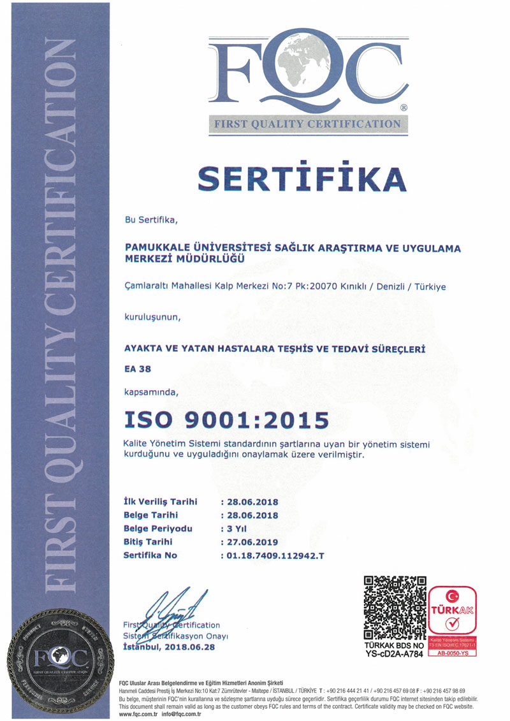
KURUM KALİTE ÇALIŞMA YAPISI
06.04.2011 tarihli Hasta ve Çalışan Güvenliğinin Sağlanmasına Dair Yönetmelik kapsamında, hastanemizde Tedavi Hizmetleri Genel Müdürlüğü Performans Yönetimi ve Kalite Geliştirme Daire Başkanlığınca hazırlanan Hizmet Kalite Standartları çalışmalarına başlamıştır.
27.06.2015 tarihli Sağlıkta Kalitenin Geliştirilmesi ve Değerlendirilmesine Dair Yönetmelik kapsamında standartlar güncellenmiş, Sağlıkta Kalite Standartları hastanemizde uygulanmaya başlamıştır.
ISO 9001 2015 Kalite Yönetim Sistemi çalışmaları yapılmaktadır. ISO 9001 2015
Ruhsatlandırma Denetimleri sonrası çalışmalar.

Slide 3


Slide 4

KURUM ORGANİZASYON YAPISI
MERKEZ MÜDÜRLÜK
2018 yılında Sağlıkta Kalite Standartları Doküman Yönetim Rehberi ve işleyiş açısından tüm iş analizleri ve organizasyon şemaları düzenlenmiş ve herhangi bir değişiklik durumunda da düzenlenmektedir.

Slide 5
KURUM ORGANİZASYON YAPISI
BAŞ MÜDÜRLÜK

Slide 6
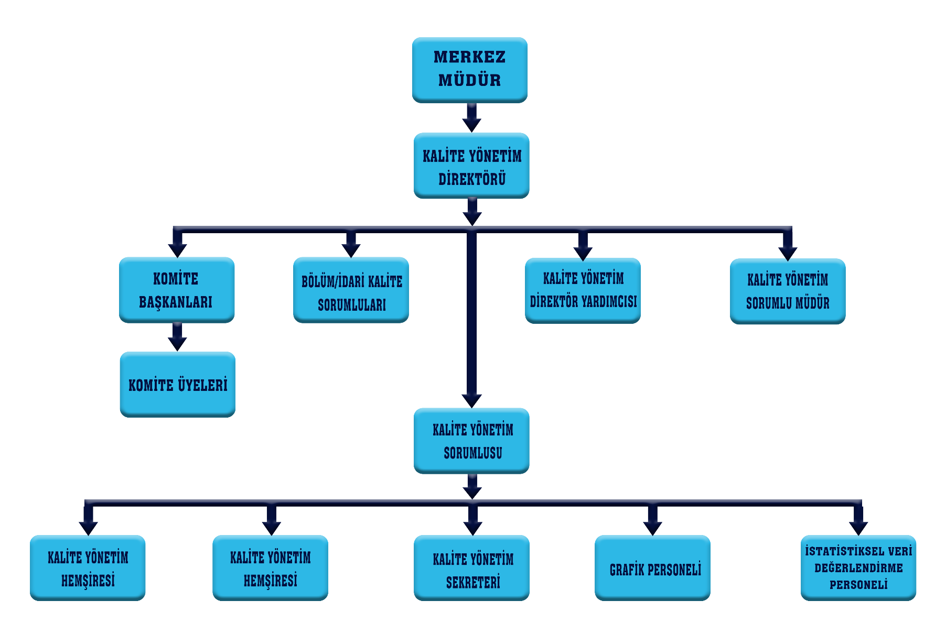
KURUM ORGANİZASYON YAPISI
KALİTE YÖNETİM

Slide 7

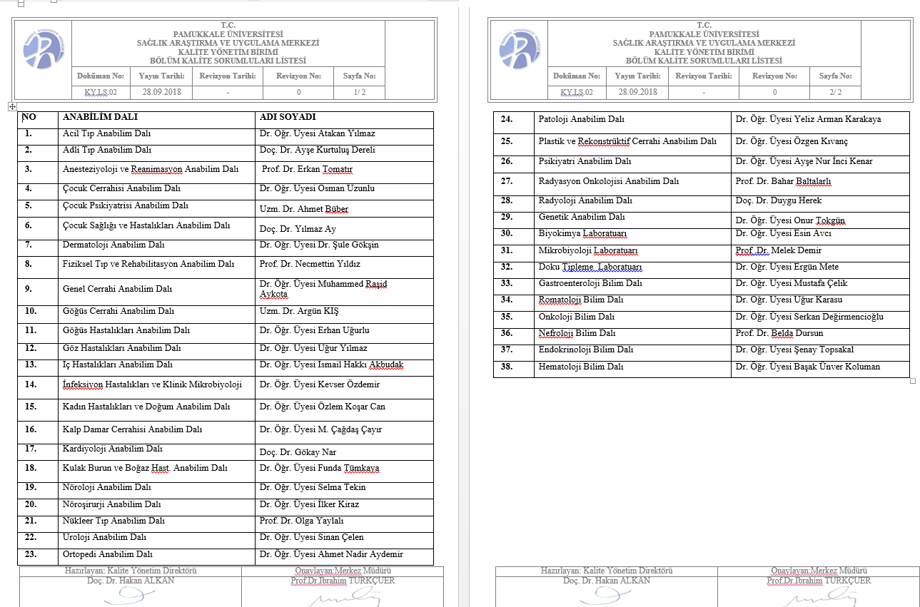
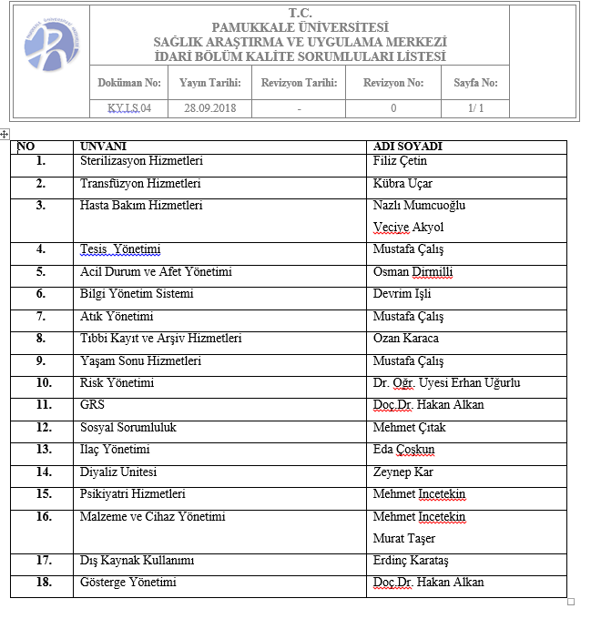
BÖLÜM KALİTE SORUMLULARI
Her birim için Kalite Sorumlusu belirlenmiştir.

Slide 8
KALİTE POLİTİKALARI DOĞRULTUSUNDA; ÇALIŞMALAR
Sağlıkta Kalite Standardı ve Kalite Yönetim Sistemine ilişkin raporların değerlendirilmesi ve gerekli iyileştirmeler için öneriler,
Sağlık Bakanlığı raporlarının değerlendirilmesi
Öz değerlendirme sonuçlarının değerlendirilmesi
Bina Turu raporları sonrası iyileştirmeler
GRS Bildirimi sonrası iyileştirmeler
ÇMA analizleri sonrası iyileştirmeler
HMA analizleri sonrası iyileştirmeler
Gösterge ölçümü sonrası iyileştirmeler
Görüşler ve gelen resmi yazılar sonrası iyileştirmeler
Vb.

Slide 9
UYGULAMALI HİZMET SÜREÇLERİ
Süreç Performans Kriterleri
Bu Sürecin Çıktısını Kullanan Taraflar
İhtiyaç Duyulan Girdiler
Süreç Sağlayıcıları ve Yararlananları-Süreç Sahibi
Tedarikçiler
İhtiyaç Duyulan Ayrıntılı Kaynaklar
Çıktı
Personel
Donanım
Fiziki Alan
Süreç Kontrolü

Slide 10


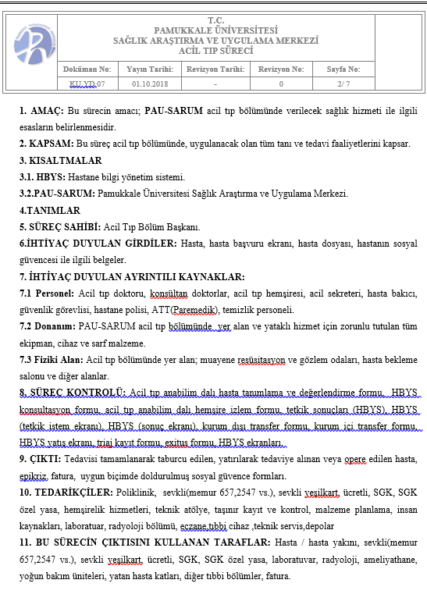
UYGULAMALI HİZMET SÜREÇLERİ

Slide 11

UYGULAMALI HİZMET SÜREÇLERİ

Slide 12


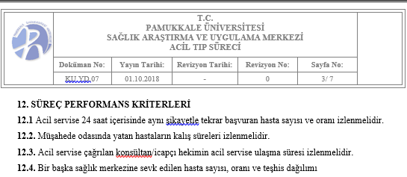
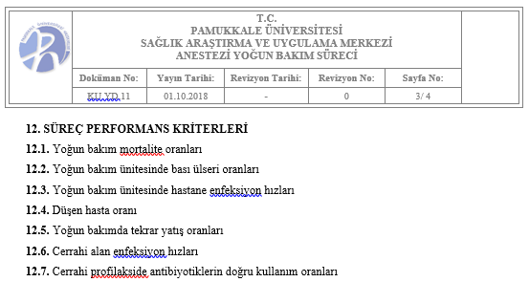
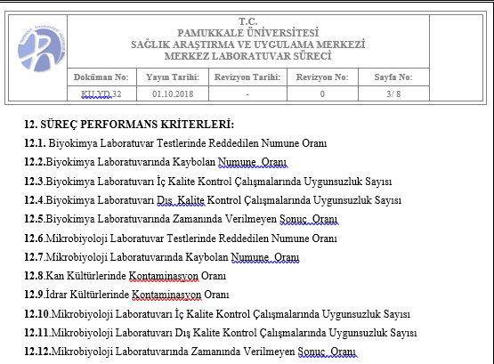
UYGULAMALI HİZMET SÜREÇLERİ

Slide 13
UYGULAMALI HİZMET SÜREÇLERİ
MERKEZ LABORATUVAR SÜRECİ MERKEZ LABORATUVAR SÜRECİ.docx
CERRAHİ YATAN HASTA SÜRECİ CERRAHİ YATAN HASTA SÜRECİ.docx

Slide 14


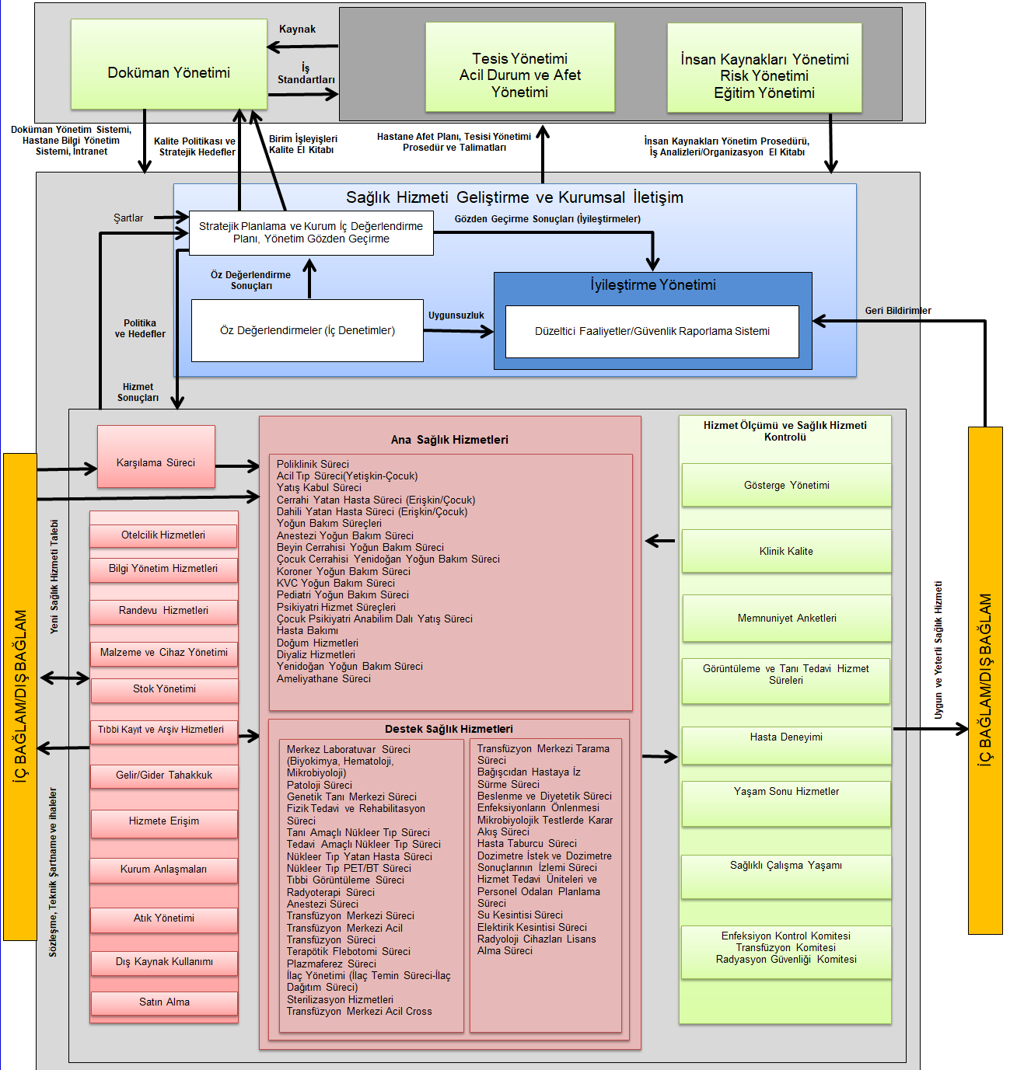
UYGULAMALI HİZMET SÜREÇLERİ

Slide 15
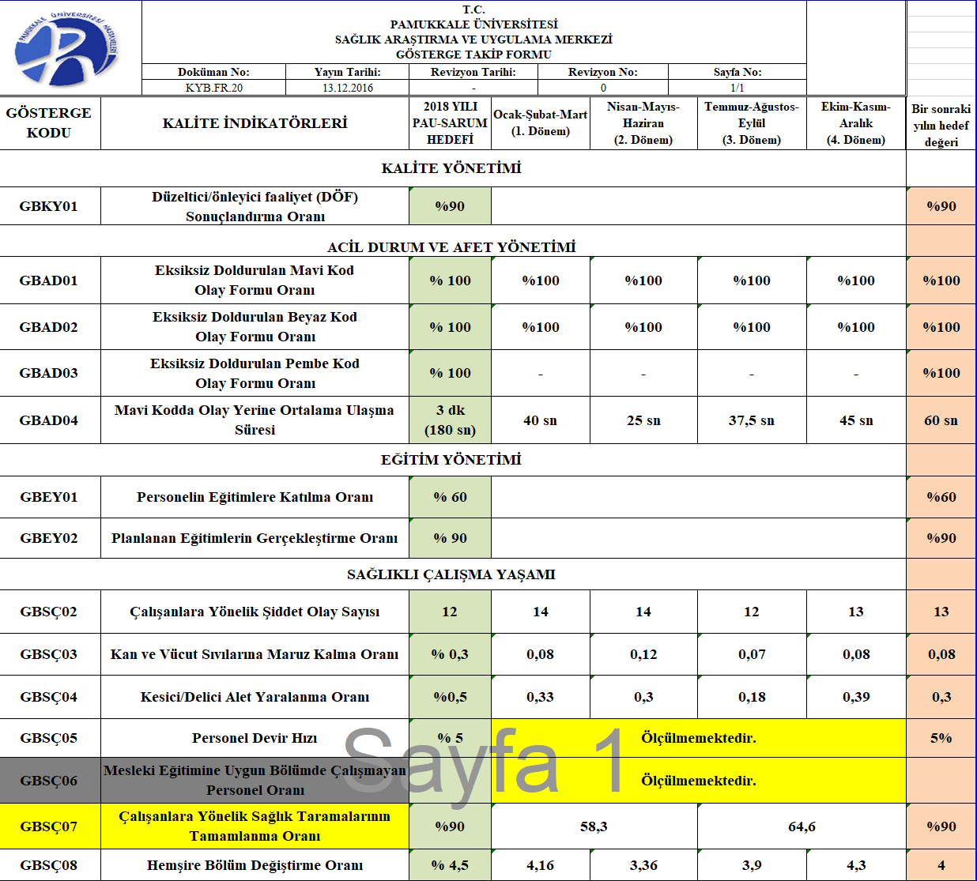
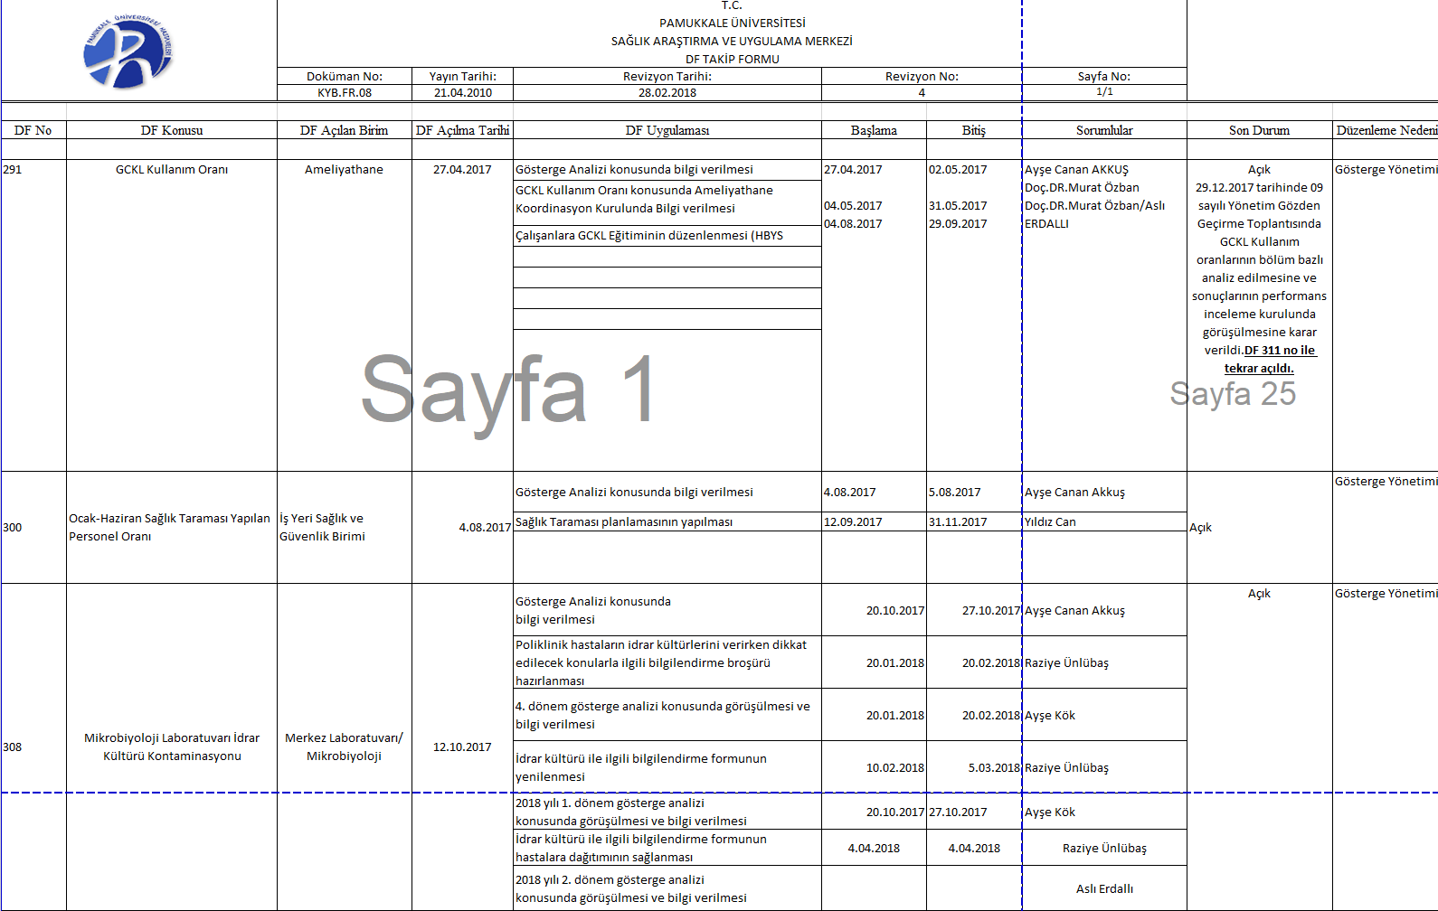
SÜREÇ PERFORMANSI VE / HİZMET UYGUNLUĞUNUN DEĞERLENDİRİLMESİ

Slide 16
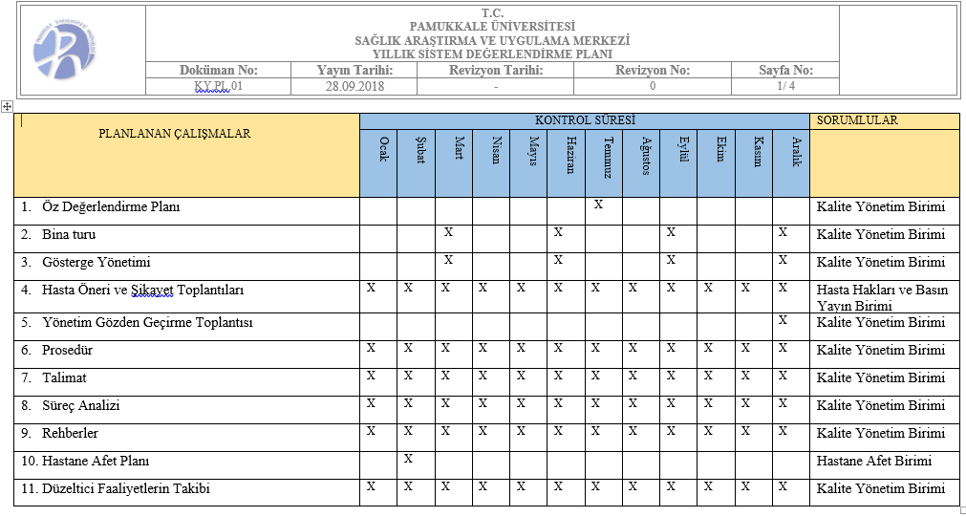
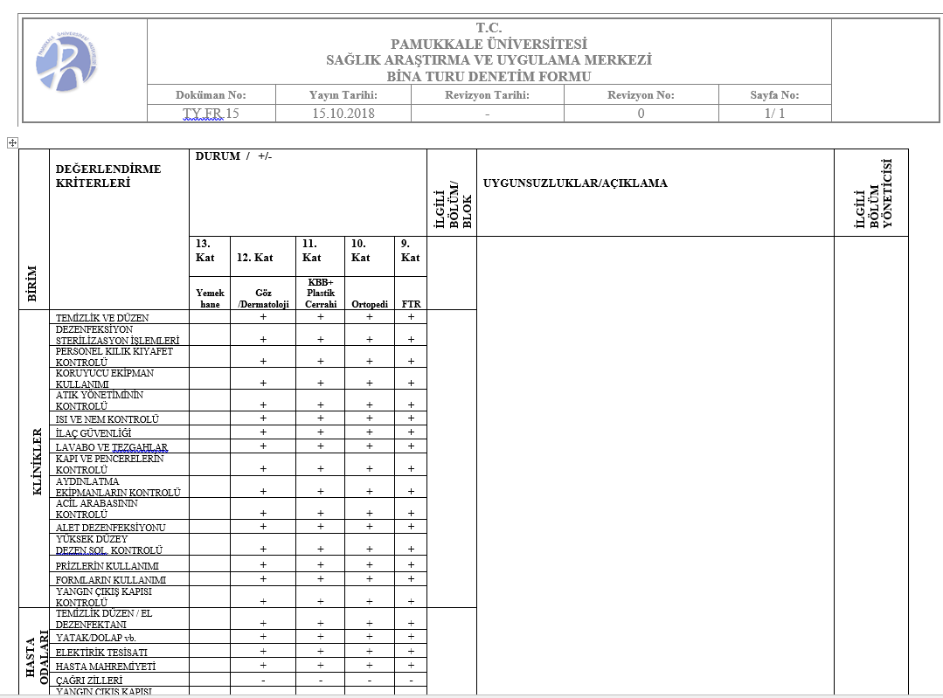
SÜREÇ PERFORMANSI VE / HİZMET UYGUNLUĞUNUN DEĞERLENDİRİLMESİ

Slide 17


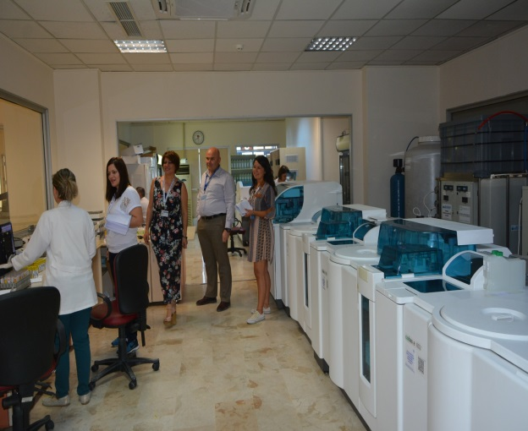
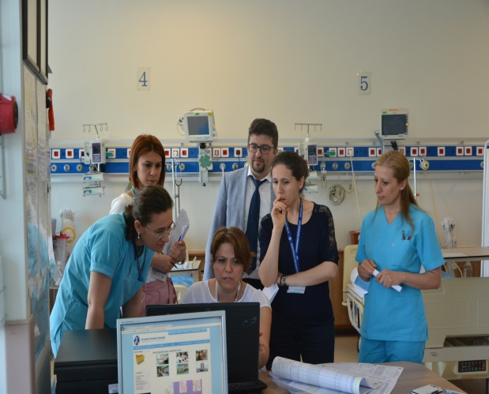
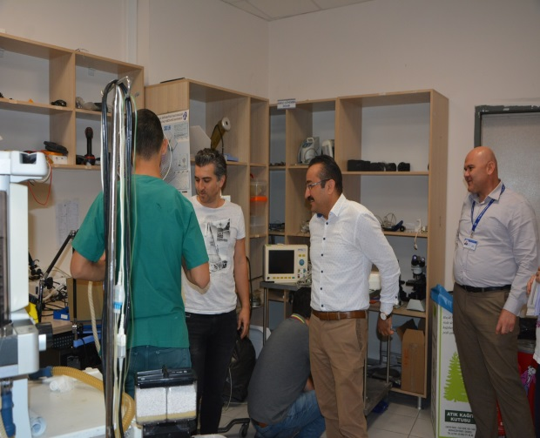
ÖZ DEĞERLENDİRME
Hastanemizde hizmet verilen tüm bölümlerde yapılmaktadır. Tüm SKS standartlarını ve ISO 9001-2015 yapısını karşılayacak şekilde öz değerlendirme yapılmıştır.
93 bölümde öz değerlendirme yapılmıştır.
Öz değerlendirmeler sonucu tespit edilen uygunsuzluklara yönelik iyileştirme çalışmaları gerçekleştirilmektedir.
Öz değerlendirme sonrası 35 adet Düzeltici Faaliyet açılmıştır.
2019 Öz değerlendirme15-19.04.2019 tarihleri arasında planlanmıştır.

Slide 18


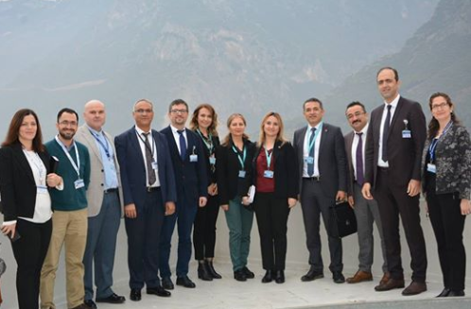
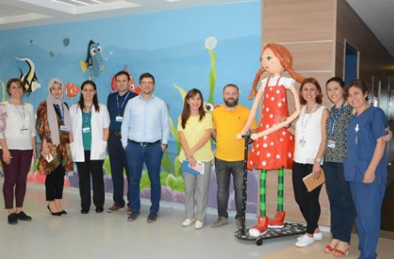
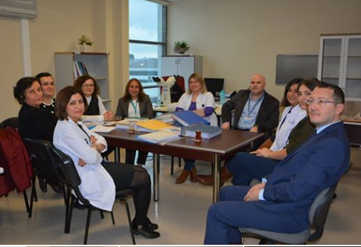
KURUMSAL DENETİMLER
Hastanemizde ruhsatlandırma denetimleri, sağlık bakanlığı ve ISO 9001 2015 denetimleri sonrasında iyileştirme çalışmaları yapılmaktadır.
ISO 9001 2015 2018 yılı denetiminde herhangi bir uygunsuzluk bulunmamıştır.
Sağlık Bakanlığı değerlendirmesi sonrasında 426 standart içinden 7 standart için tam eksiklik, 20 standart için kısmen uygunsuzluk bulunmuştur.
Çalışma yapısınının düzenlenmesi için 27 tane Düzeltici Faaliyet açılmıştır.
Ruhsatlandırma denetimleri sonrasında uygunsuzluklar hemen giderilerek, tekrar denetimleri yapılmış ve herhangi bir sıkıntı bulunmamıştır. Personel eksiği dışında

Slide 19

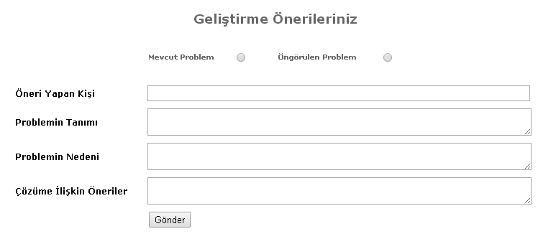
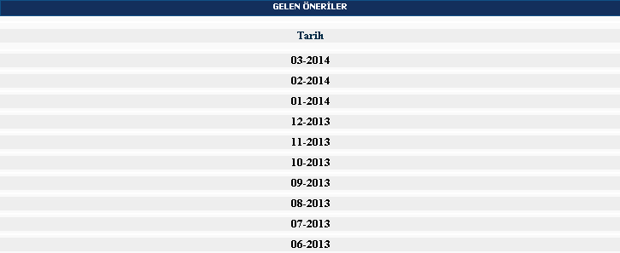
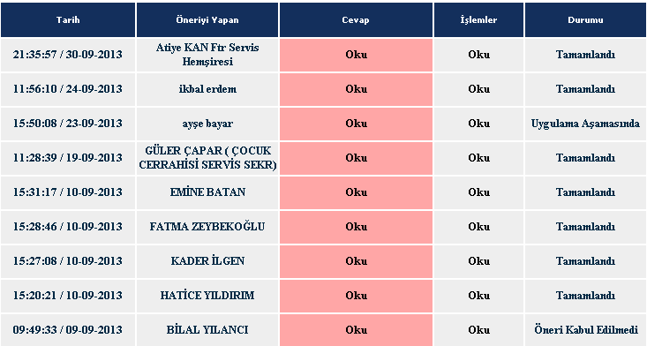
ÖNERİ SİSTEMİ
AYLIK ÖNERİ DEĞERLENDİRME TOPLANTILARI
En iyi önerinin ödüllendirilmesi yapılmıştır.
.HBYS alanında oluşturulması için çalışmalar başlamıştır.
.2017 sonuçlanmayana12 öneri ile birlikte 2018 yılı içinde 73 öneri çalışması yapılmıştır.
-13 öneri kabul edilmedi.
-11 şimdilik olanaksız
- 29 tamamlandı
- 10 öneri kapsamında değildir.
- 8 ilgili birime iletildi
- 1 Bekleme aşamasında

Slide 20
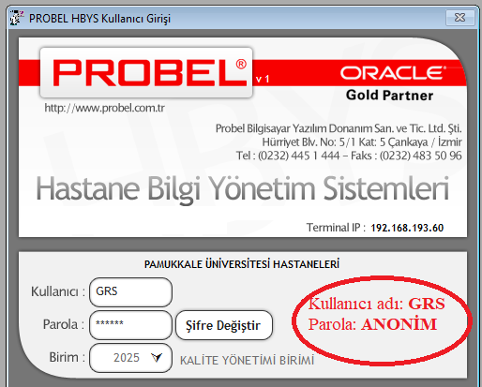
GÜVENLİK RAPORLAMA SİSTEMİ
Cerrahi hatalar
İlaç hataları
Laboratuvar hataları
Hasta güvenliği
Çalışan güvenliği
GRS(Çalışan Sağlığı) Bildirimi

Slide 21
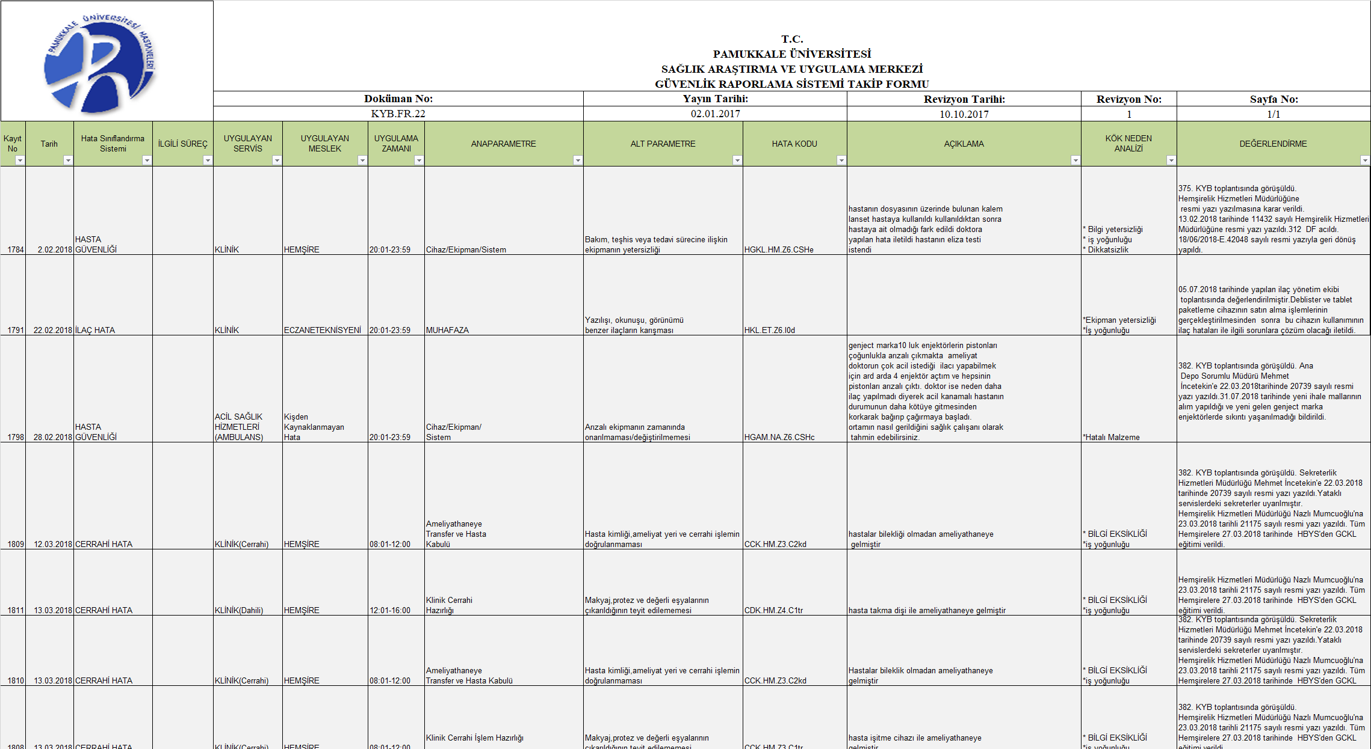
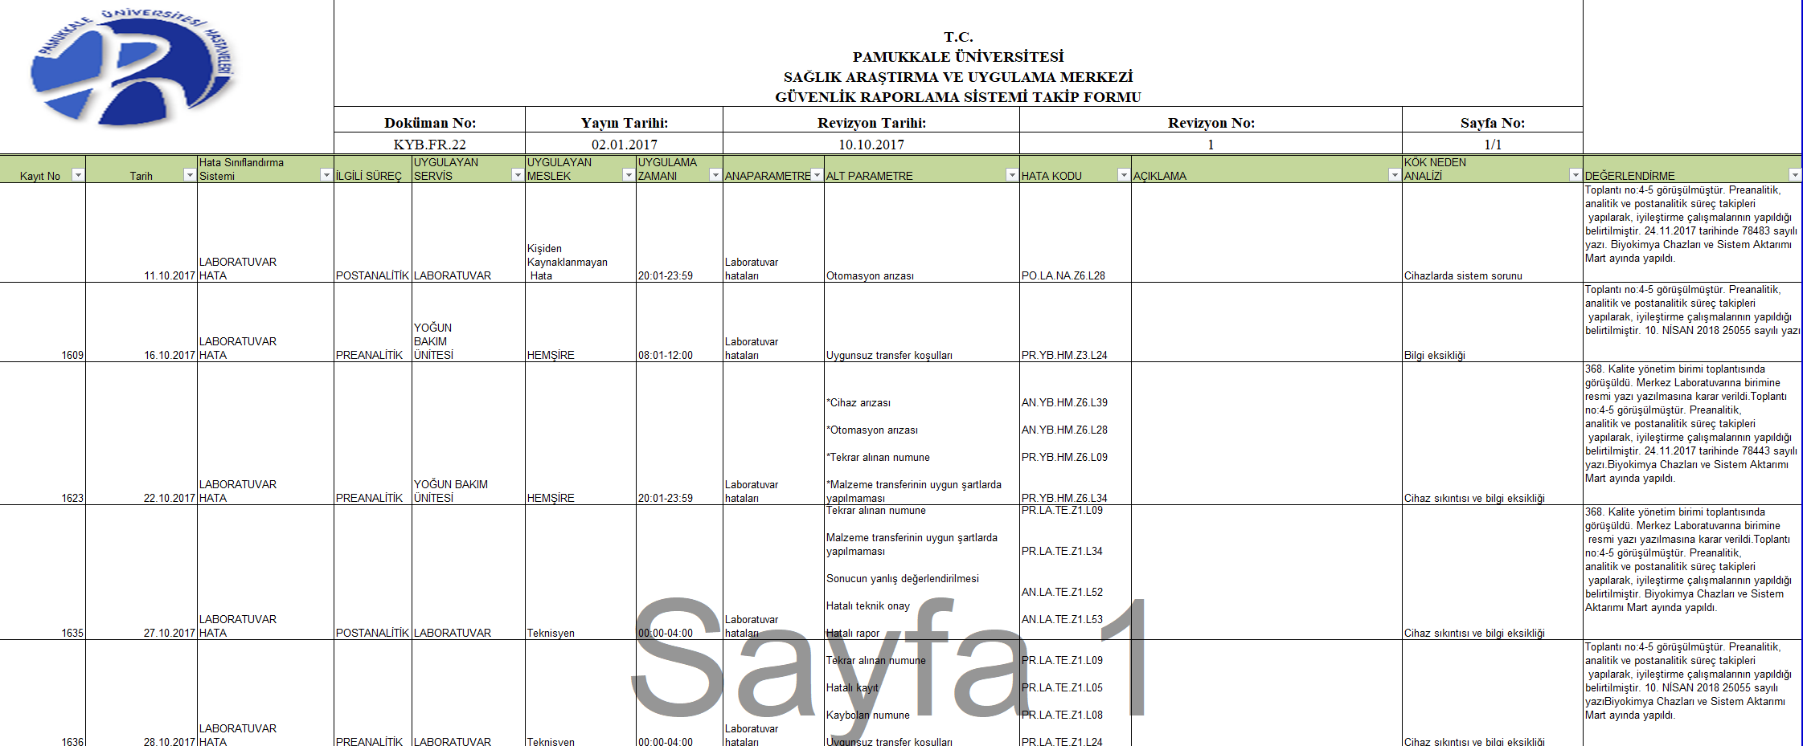
GRS’YE GELEN BİLDİRİMLERİN ÇALIŞMA PLANI
Güvenlik Raporlama Sistemi
Hasta Güvenliği ve Çalışan Güvenliği ile ilgili bildirimler çalışanlar tarafından yapılmaktadır.
Hasta Güvenliği 108 bildiri , Laboratuvar ile ilgili 21 bildirim
GRS ye çalışan sağlığı ile ilgili 52 bildiri gelmiştir.

Slide 22
HASTA MEMNUNİYET ANKETLERİ

Slide 23
ÇALIŞAN MEMNUNİYET ANKETLERİ

Slide 24
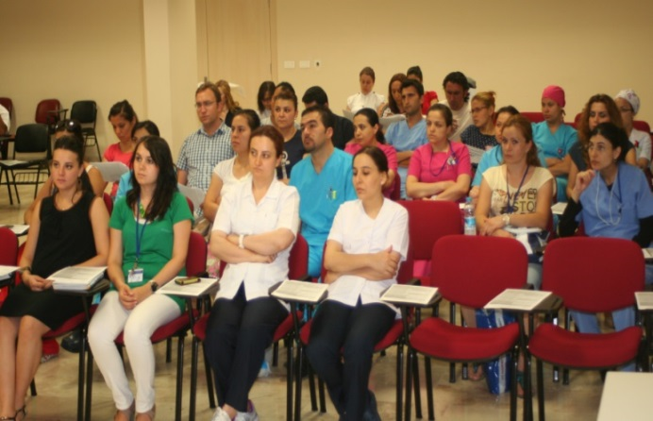
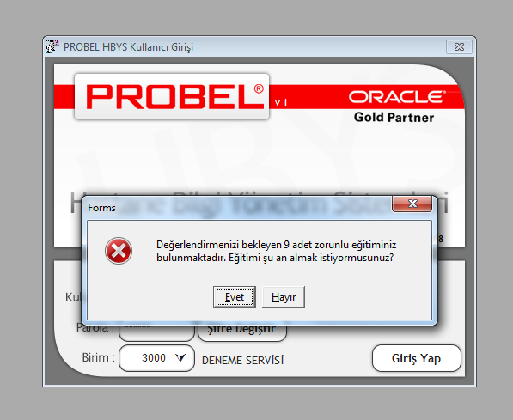
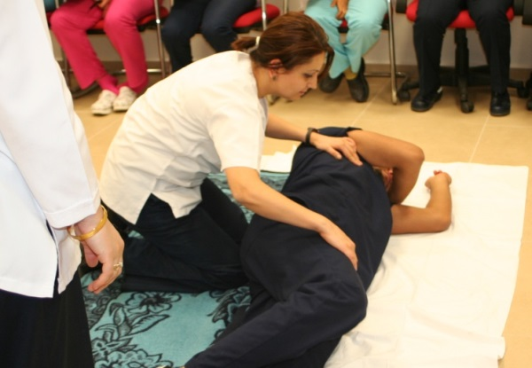
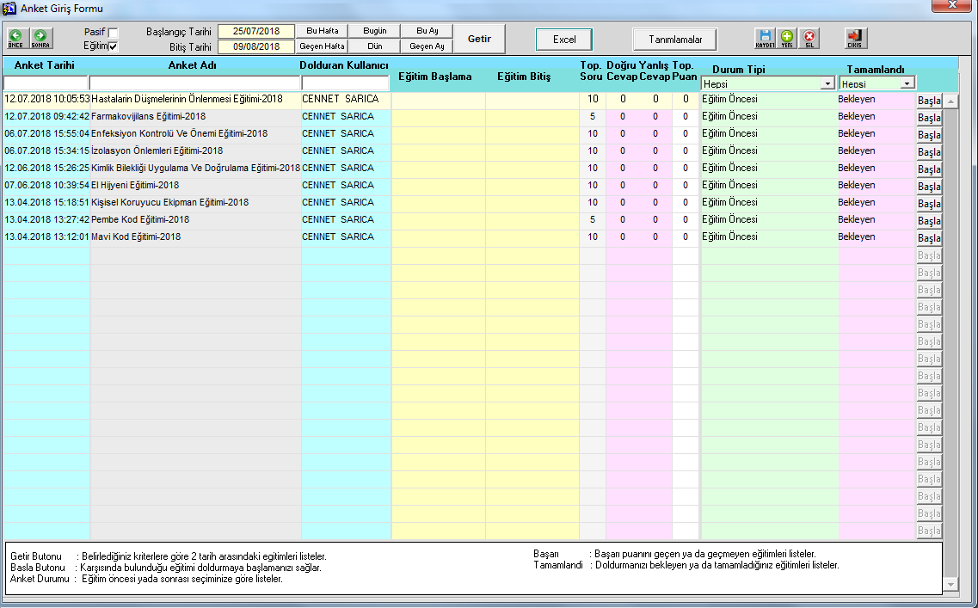
EĞİTİMLER
HBYS üzerinden (ön/son test)
Yüz yüze eğitimi
Uygulamalı eğitim
Kişi başı eğitim süresi: 9 saat
2018 Yılı Eğitim İstatistiklerinin Değerlendirilmesi

Slide 25

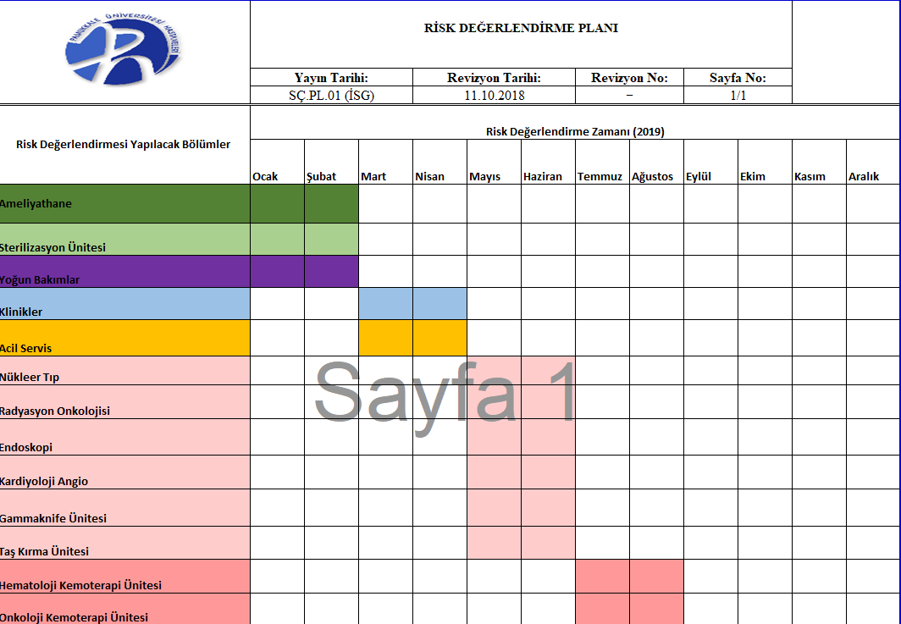
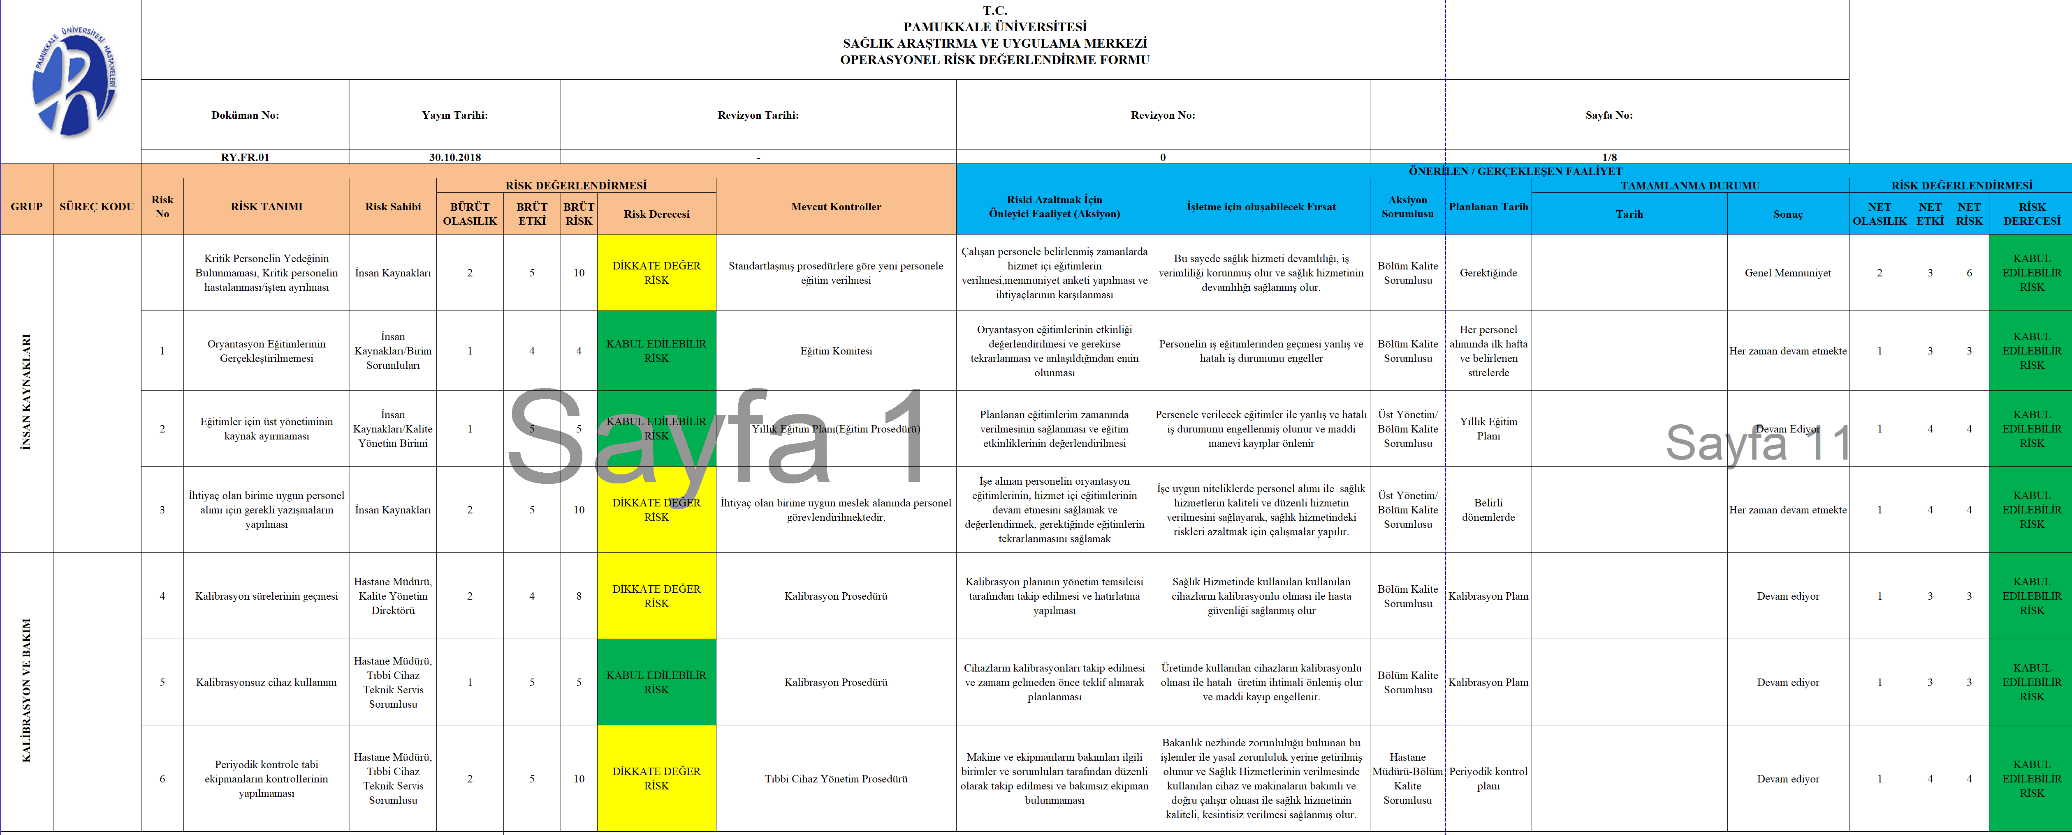
RİSK DEĞERLENDİRME PLANI
6331 Sayılı İş Sağlığı ve Güvenliği Kanunu ve İlgili Yönetmelik
ISG Risk Değerlendirme Planı doğrultusunda çalışmalar başlamıştır.
ISO 9001:2015 Kalite Yönetim Sistemi dahilinde süreç riskleri için Operasyonel Risk Yönetimi Prosedürü oluşturularak PAÜ Operasyonel Risk Değerlendirme Formu üzerinden takip edilmektedir.

Slide 26
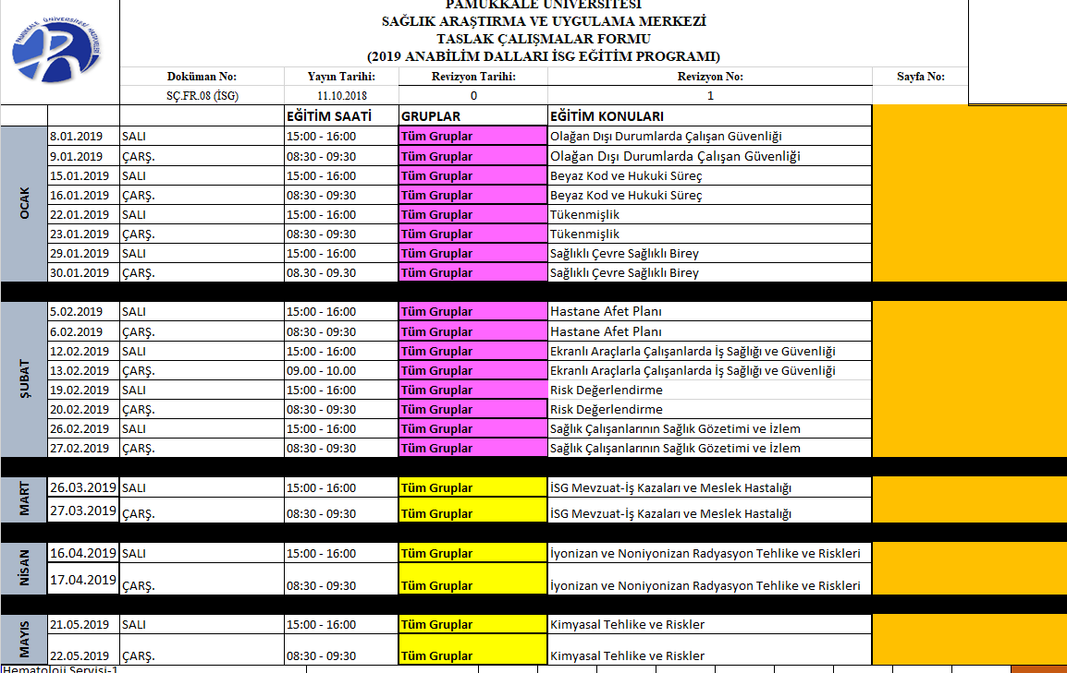
ISG EĞİTİMLERİ
- Çalışan İşyeri Sağlık e Güvenlik Birimi kontrolünde eğitimler planlanarak gerçekleştirilmektedir

Slide 27
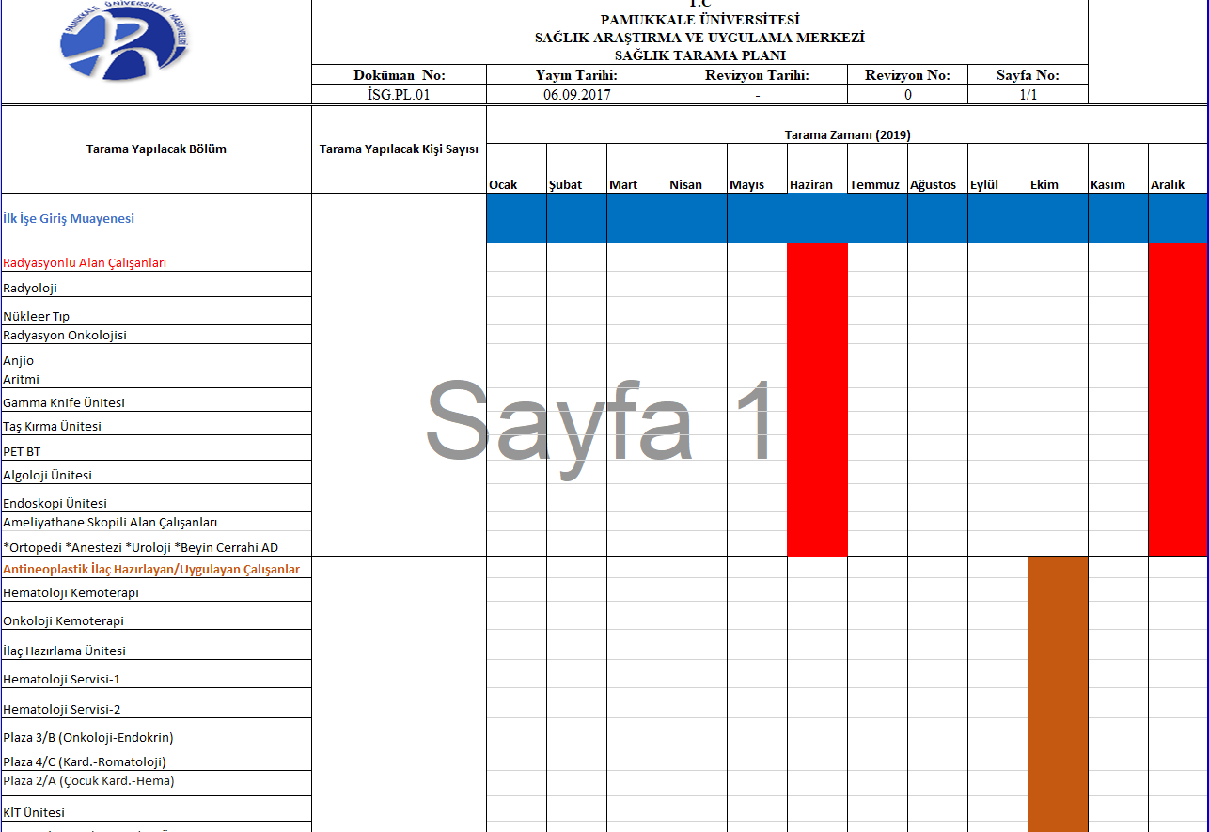
SAĞLIK TARAMASI PLANI
- Çalışan İşyeri Sağlık ve Güvenlik Birimi ile birlikte işyeri hekimi kontrolünde sağlık taramaları gerçekleştirilmektedir.

Slide 28
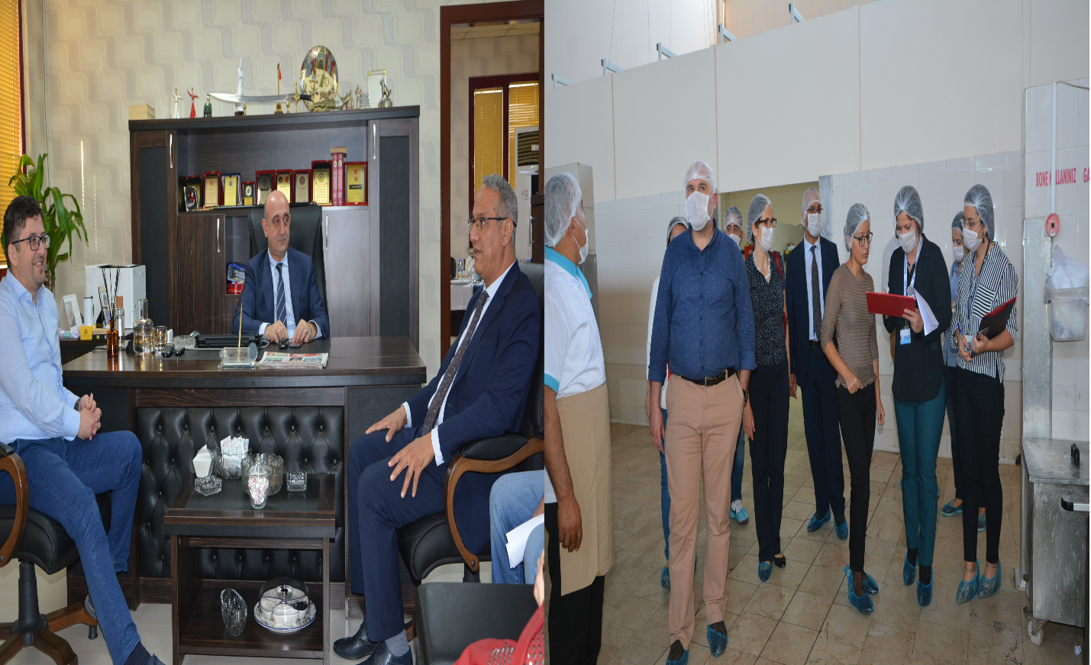
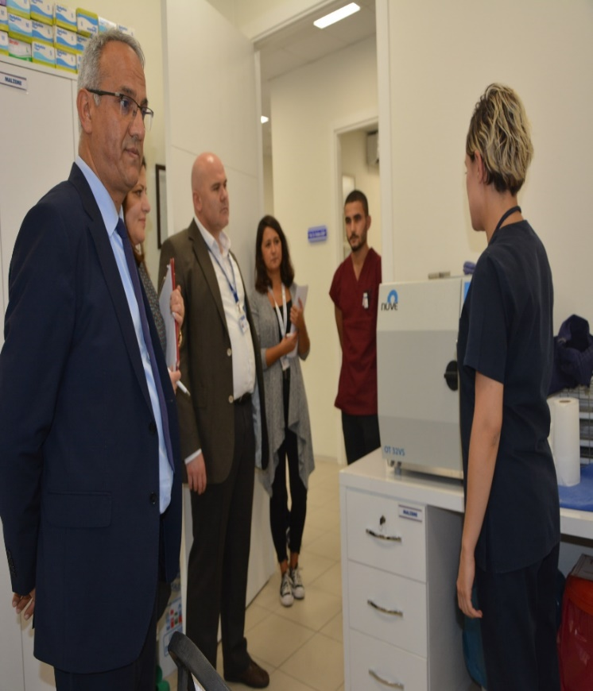
DIŞ KAYNAK YOLU İLE SAĞLANAN HİZMETLERİN KONTROLÜ
Dış kaynak yolu ile kurumumuza hizmet sağlayan firmalar için çalışmalar yapılmaktadır. 2018 yılı içerinde Hizmet Satın Alma ve Denetim Prosedürü doğrultusunda Dış Kaynak Kullanımı Kontrol Formu doğrultusunda denetimler yapılarak ilgili firmaların çalışması sağlanmıştır.
14.08.2018 tarihinde ilk denetim Uyku Merkezi ile başlamış olup, 8 birimin gerçekleştirilmiştir.

Slide 29
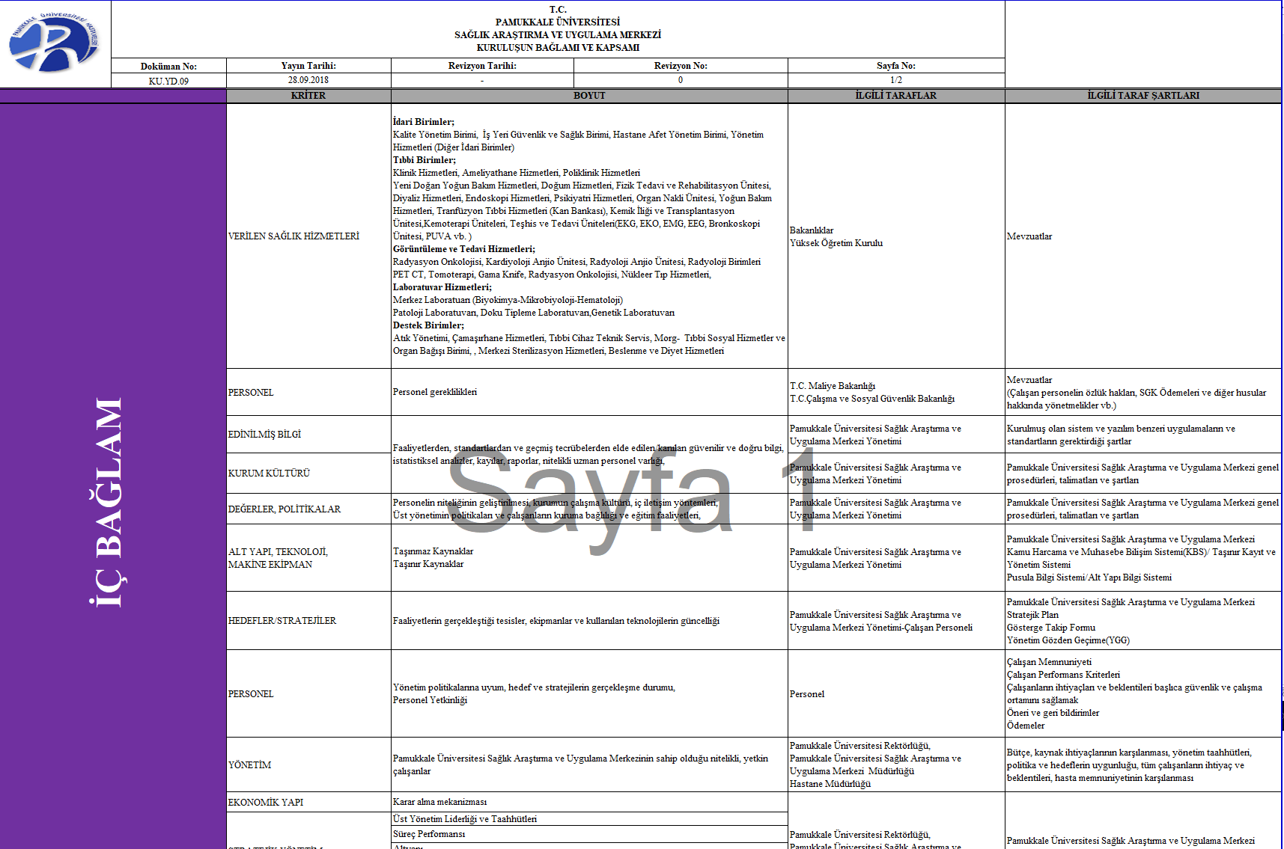
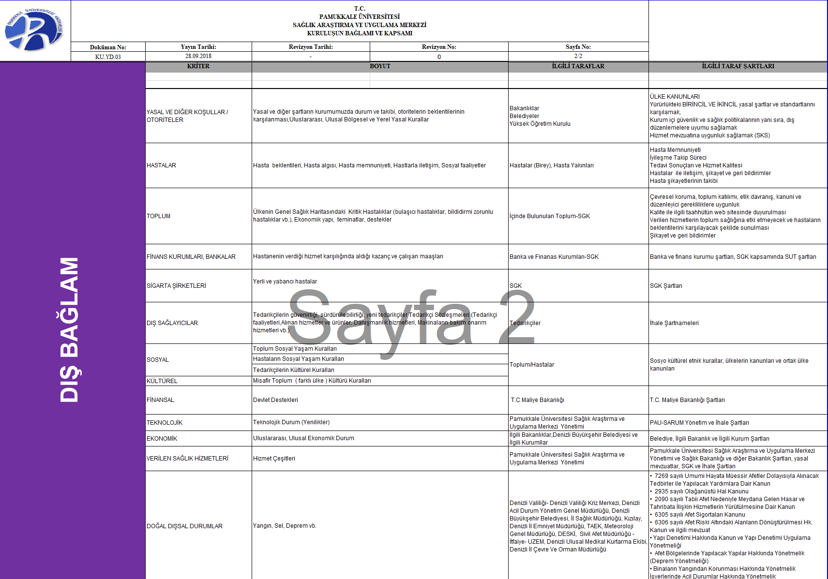
KURULUŞUN BAĞLAMI VE KAPSAMI
-Kurumun iç yapısı, hizmet, etkileşimde olduğu kurumlar ile ilgili tablo oluşturulmuştur.

Slide 30
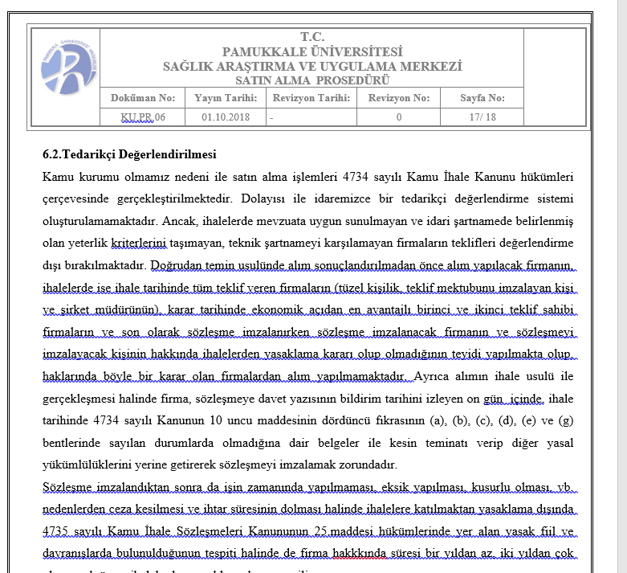
SATIN ALMA VE TEDARİK İŞLEMLERİ
-Satın alma işlemleri 4734 sayılı Kamu İhale Kanunu hükümleri doğrultusunda yapılır.
Satın alma toplantıları
Tedarikçi değerlendirmesi
Tedarikçi değerlendirme sistemi oluşturulamamaktadır. Diğer şartlar Satın Alma Prosedüründe tanımlanmıştır.

Slide 31
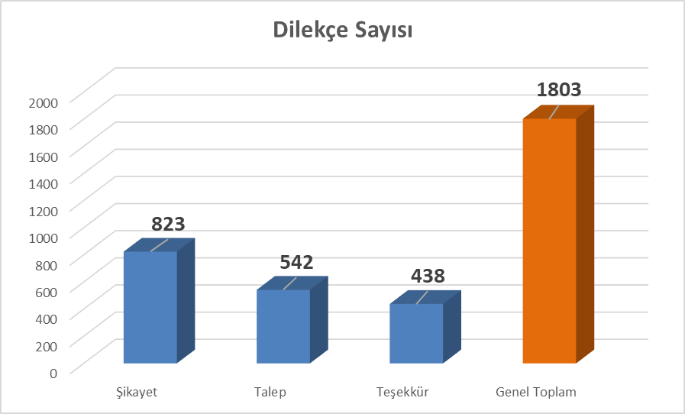
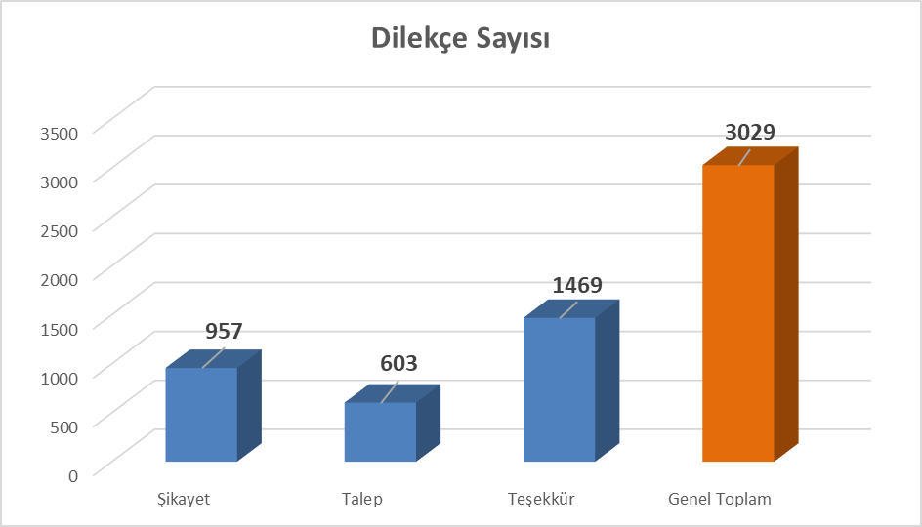
HASTA ŞİKAYET VE ÖNERİLERİNE İLİŞKİN KAYITLARIN DEĞERLENDİRİLMESİ
Oluşturulan komisyon tarafından haftalık gelen şikayet, öneri ve teşekkür belgeleri değerlendirilmektedir.

Slide 32
HASTA ŞİKAYET VE ÖNERİLERİNE İLİŞKİN KAYITLARIN DEĞERLENDİRİLMESİ

Slide 33

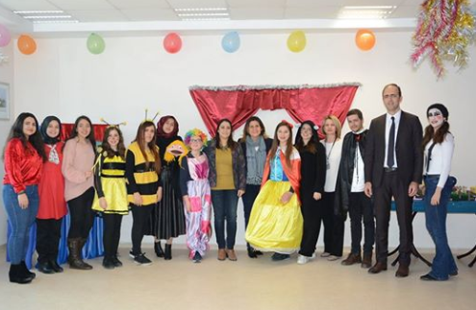
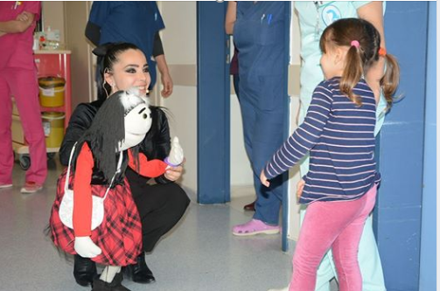
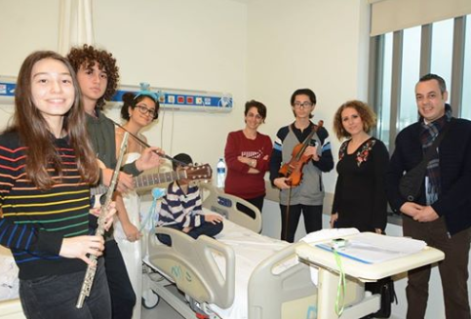
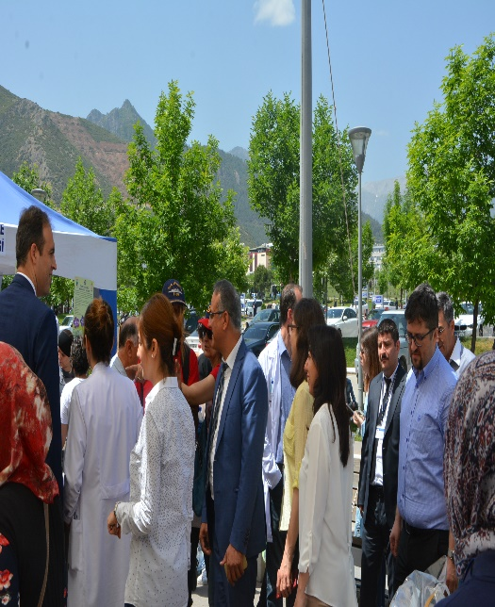
SOSYAL FAALİYETLER VE PROJELERİMİZ
Hayata Bağış(Organ Bağışı-PAU Tıp Fakültesi 2-3 sınıf öğr. işbirliği)
Organ Bağış Haftası
Çocuklara Cumhuriyet Bayramını yaşatmak.(Çocuk Servisleri)
Çocuklarla eğlenceli vakit geçirmek(Çocuk Hematoloji)
Çocuk Hastalar için Kermes(Çocuk Hematoloji Derneği)
Engelleri Aşmaya Hazırım(PAU Hastane –Özel İnsanlar Yardımlaşma ve Dayanışma Derneği)
Amatem Hastaları arasında voleybol maçı (Pau Hastane –Denizli Devlet Hastanesi)
Dünya Sosyal Hizmet Günü
Amatem Kermes
Dünya Çocukluk Çağı Kanser Haftası(LÖSEV isbirliği)

Slide 34





SOSYAL FAALİYETLER VE PROJELERİMİZ
Önemli gün ve haftalarda basın bülteni, TV programı yapılarak halkın bilinçlendirilmesi ve bilgilendirilmesi için çalışmalar (DM, KOAH, Lösemi, Organ Nakli, Sigarayı bırakma günü, Kalp Sağlığı Günü vb.)

Slide 35

BİLİMSEL FAALİYETLER VE PROJELER
Gerçek Dünya Koşullarında Tip 2 Diyabet Tedavisinin Araştırılması
Gelişmiş Romatoid Artrit Tedavisinde Yaşam Kaliteleri
Destekleyici Terapötik Ürünler, Bileşikler ve Reaktiflerin Geliştirilmesi
Replas Olmuş veya Refrakter Periferik T-Hücreli Lenfoma Hastalarında Alisertib
Çalışması
2. Basamak Akciğer Kanserinde Değişen Pratiğimiz, Gençlerin Onkolojiye Bakışı
Non-Radyografik Aksiyel Spondiloartriti olan Gönüllülerde Devam Eden Tedaviye Kıyasla Tedaviden Çekilme SonrasındaGolimumabın Etkinliği
Parenteral Nütrisyonda Mikronütrientlerin Önemi, Kullanılabilecek Ürün Yelpazesi ve Ürün Farklılıkları
Metastatik Kolorektal Kanserde Güncel Gelişmeler
Denizli İlin'nde Biyolojik Çeşitlilik
Olgularla Kandida Enfeksiyon Yönetimi
Faz çalışmaları(1-4 yıl)
Vb.

Slide 36

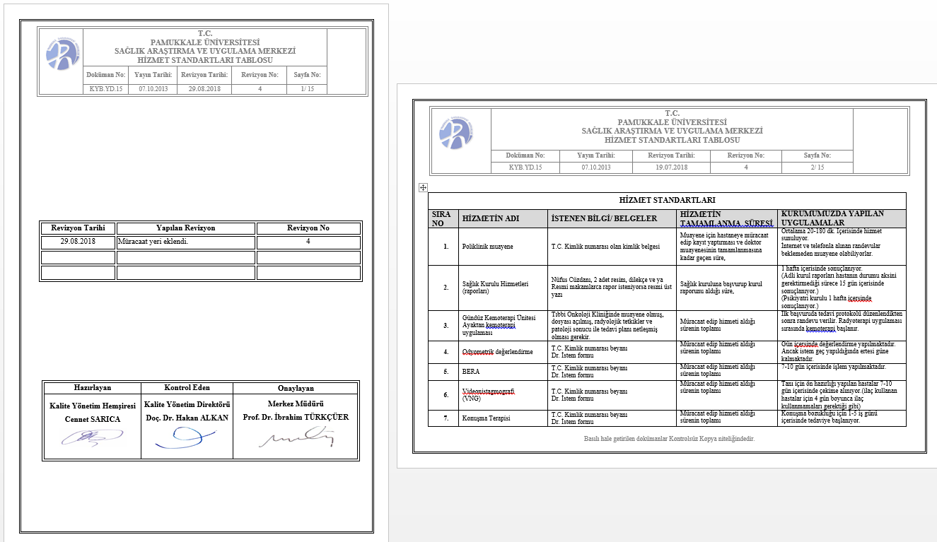
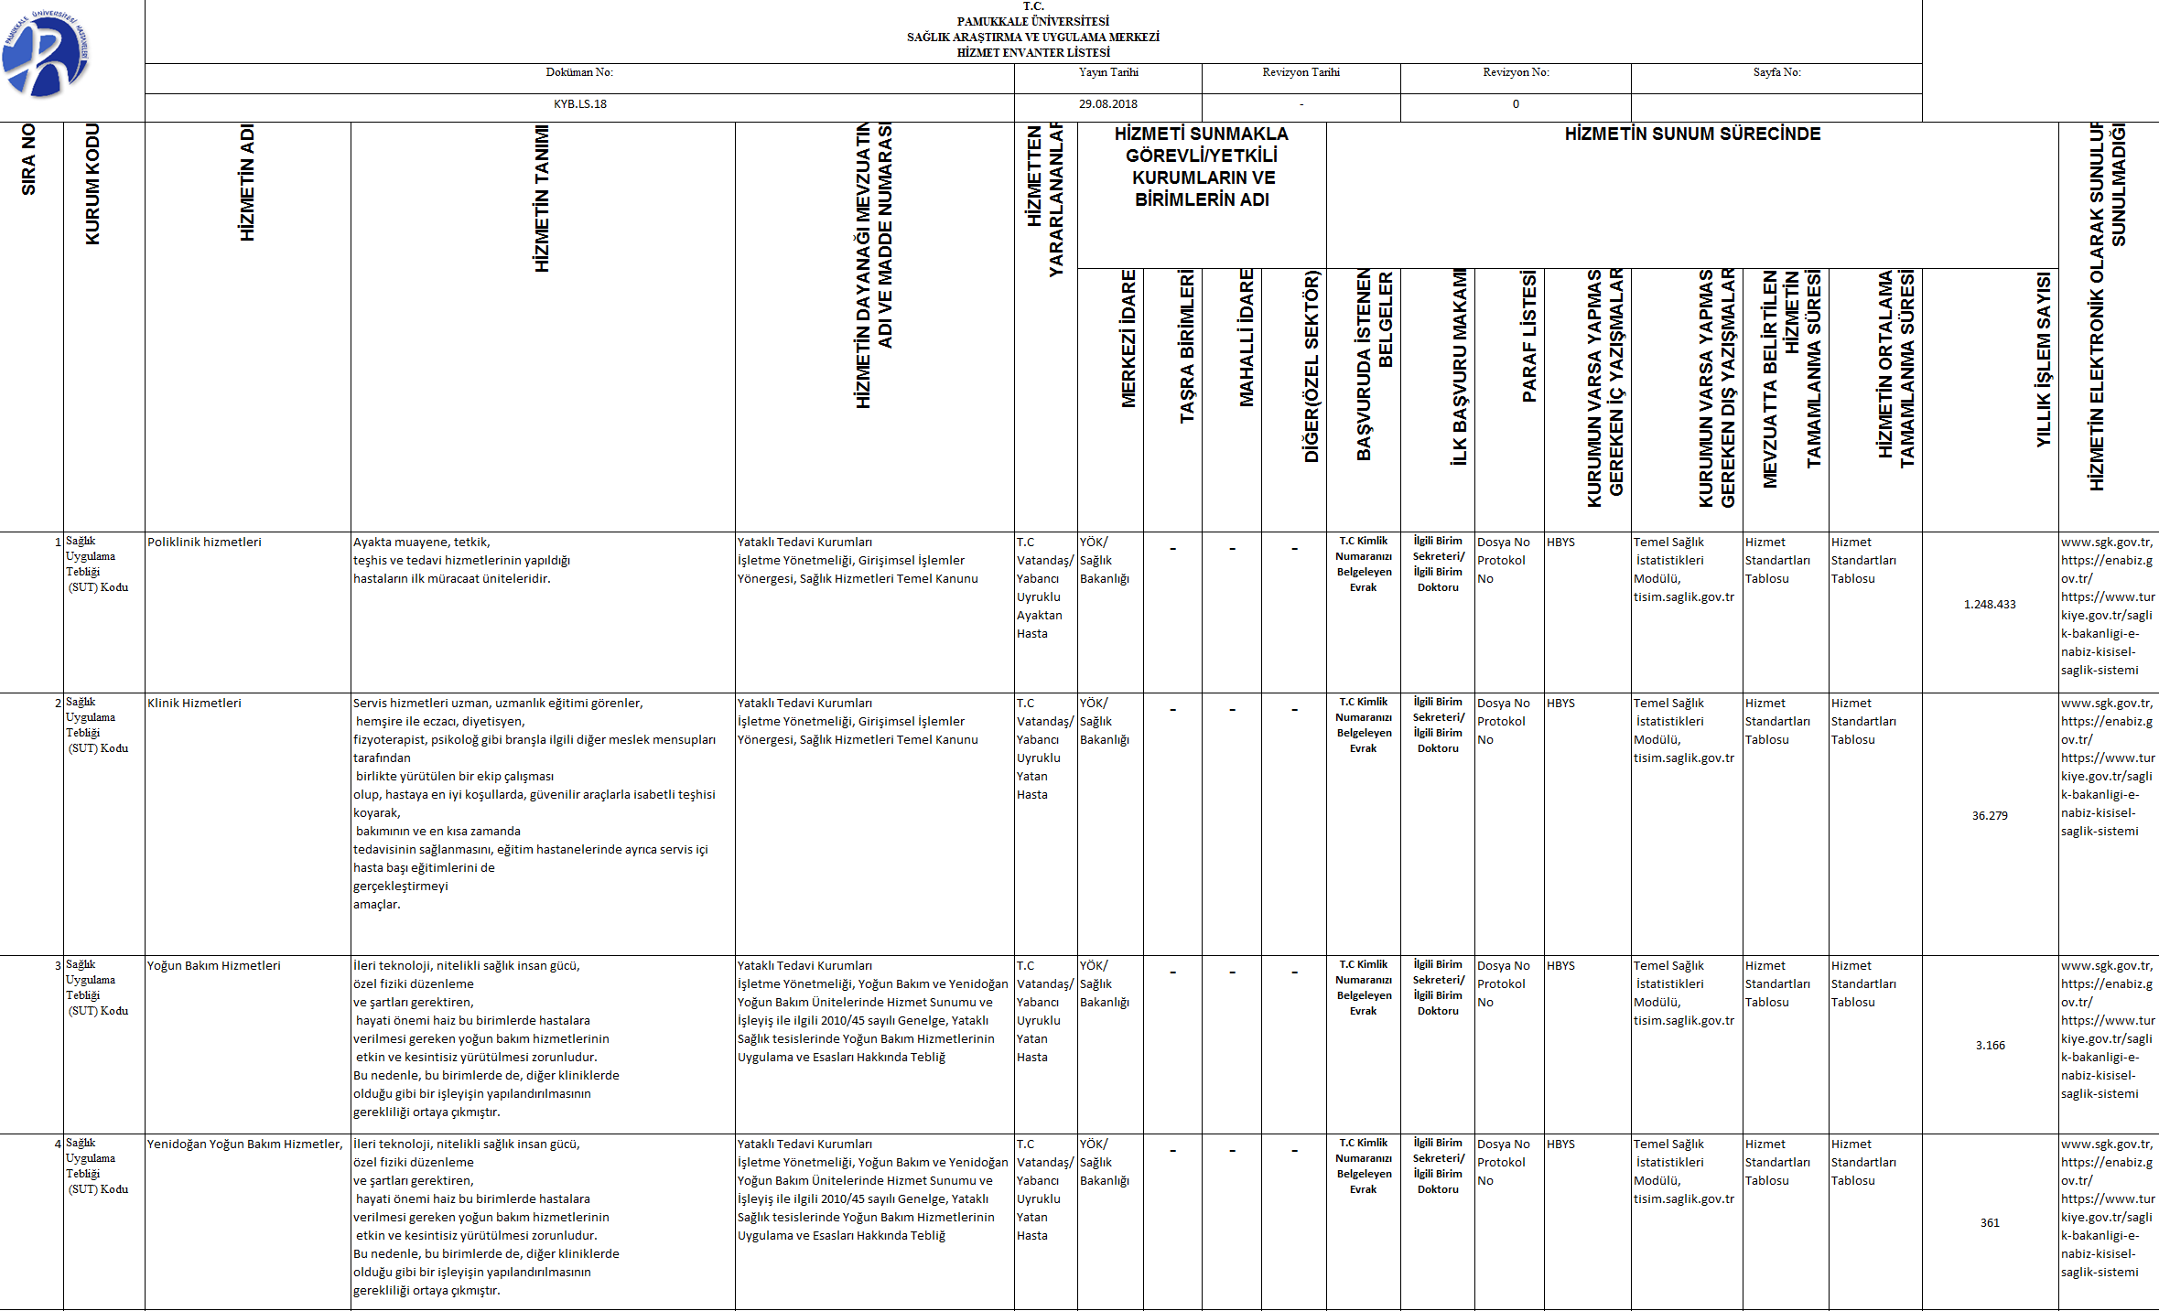
HİZMET STANDARTLARI TABLOSU-ENVANTERİ
Tüm birimleri ilgilendirecek şekilde oluşturulmuş ve yayınlanmıştır.

Slide 37

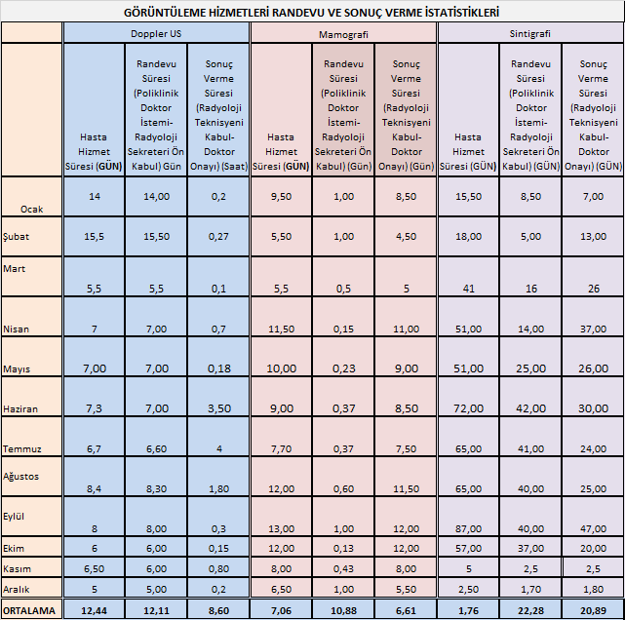
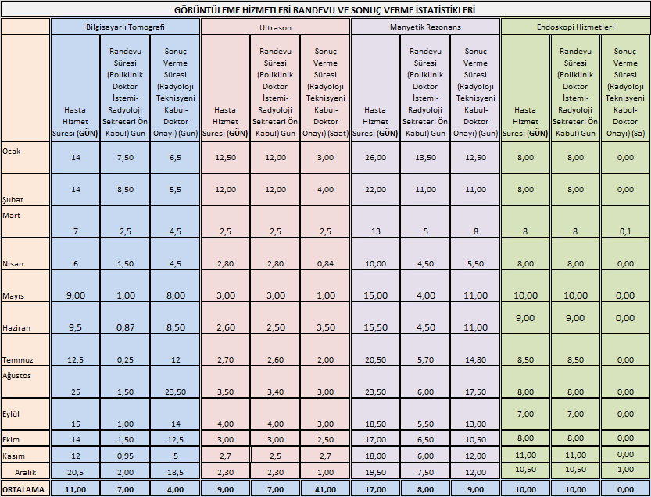
HİZMET STANDARTLARI TABLOSU-ENVANTERİ

Slide 38

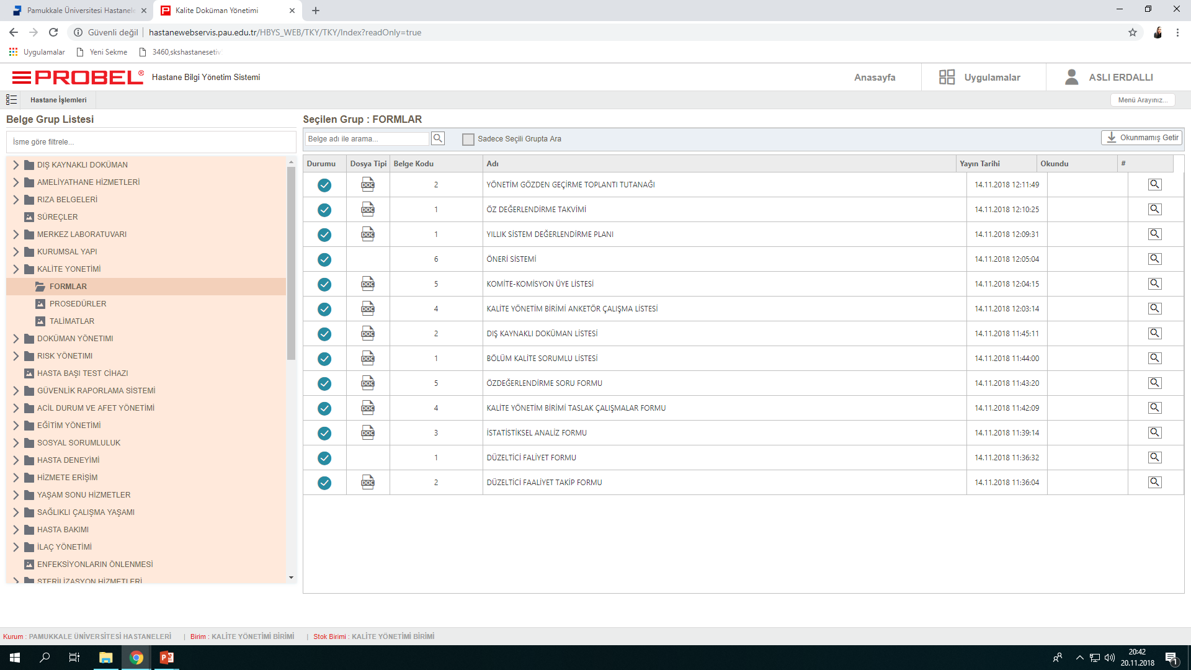
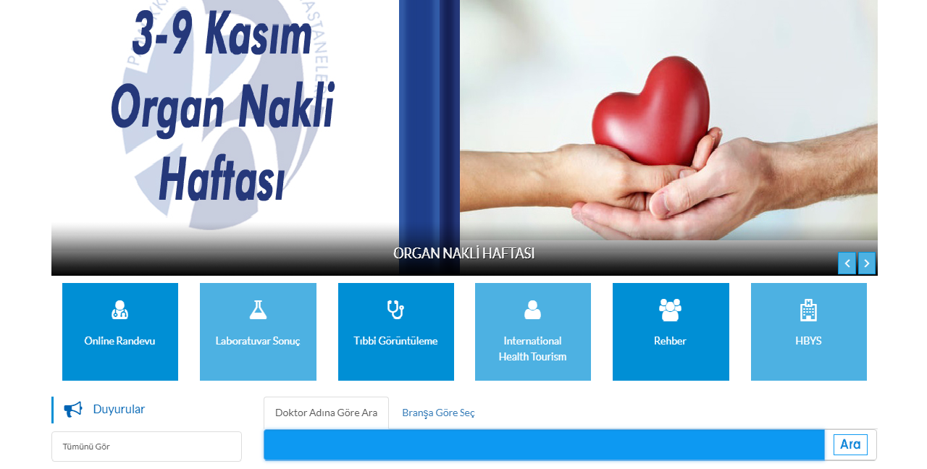

KURUM/KALİTE DOKÜMAN YÖNETİMİ
Tamamlanan dokümanlar HBYS Doküman Yönetimi alanına yüklenmiştir. Tüm prosedür, talimat vb. dosyaları görebilirsiniz.

Slide 39
KURUM İDARİ VE AKADEMİK PERSONEL GÖREVLENDİRME
-Çalıştay: 2
İdari Görevlendirme: 66
Konferans:1
Kurs Eğitim Alma:41
Kurs Eğitim Verme:2
Panel:1
Seminer:1
Sempozyum:23
Enfeksiyon Kontrol Hemşireliği Kurs programı
Yoğun Bakım Hemşireliği
-Kongre-Sempozyum:671
Konferans:19
Panel:10
Seminer:1
Açık Oturum: 19
Teknik Gezi:19
Eğitim semineri:23
Akademik Personel Tıp Fakültesi Dekanlığı tarafından çalışmaları yapılmaktadır.

Slide 40





MOTİVASYON ÇALIŞMALARI
Teşekkür Belgeleri
Emeklilere Teşekkür Belgeleri
Plaket
Mavi Kod Ödemeleri
Sanatsal ve Sportif Faaliyetler
Önemli gün ve haftalarda kutlamalar
Kahvaltı programı
Birim görüşmeleri
Bu konu ile ilgili olarak Motivasyon Prosedürü oluşturulmuştur.

Slide 41

TEŞEKKÜRLER

